Slide 1
بررسی الگوریتم‌های تعاملی یادگیری ماشین
به نام خدا
ارائه دهنده: فاطمه السادات رضوانی نژاد
استاد راهنما: دکتر محمدرضا کنگاوری
آبان 98
Notes:
NOTE: Want a different image on this slide? Select the picture and delete it. Now click the Pictures icon in the placeholder to insert your own image.

Slide 2
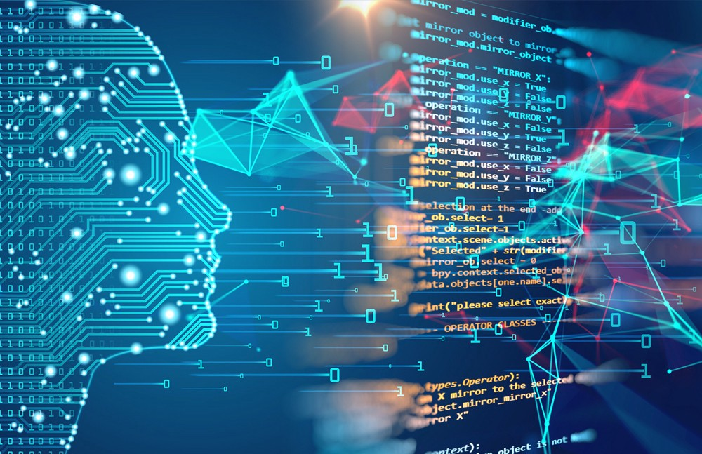
فهرست
مقدمه
مروری بر مفاهیم
یادگیری ماشین
روش سنتی
روش تعاملی
مقایسه روش سنتی و روش تعاملی
رابط‌های یادگیری ماشین تعاملی
چارچوب نمایش یادگیری ماشین تعاملی
جمع‌بندی و پیشنهادها

Slide 3
مقدمه- مفاهیم
یادگیری ماشین سنتی
رابط‌های یادگیری ماشین تعاملی
چارچوب نمایش یادگیری ماشین تعاملی
یادگیری ماشین تعاملی
Notes:
در علوم رایانه به سرعت درحال پیشرفت- امکان یادگیری بدون نیاز به برنامه نویسی صریح راایجاد می کند
در تعاملی یادگیری ماشین می تواند با عامل ها در تعامل باشند و رفتار یادگیریشان را ازطریق این تعاملات بهبود بخشند
برای ایجاد تعامل میان یادگیری ماشین و کاربر نیازمند یک سری رابطه ها هستیم
جارچوبی برای نمایش یادگیری ماشین معرفی می شود

Slide 4
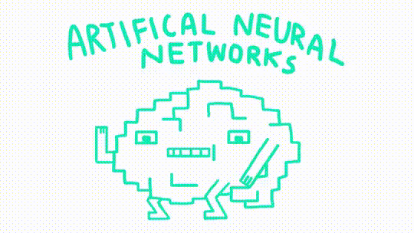
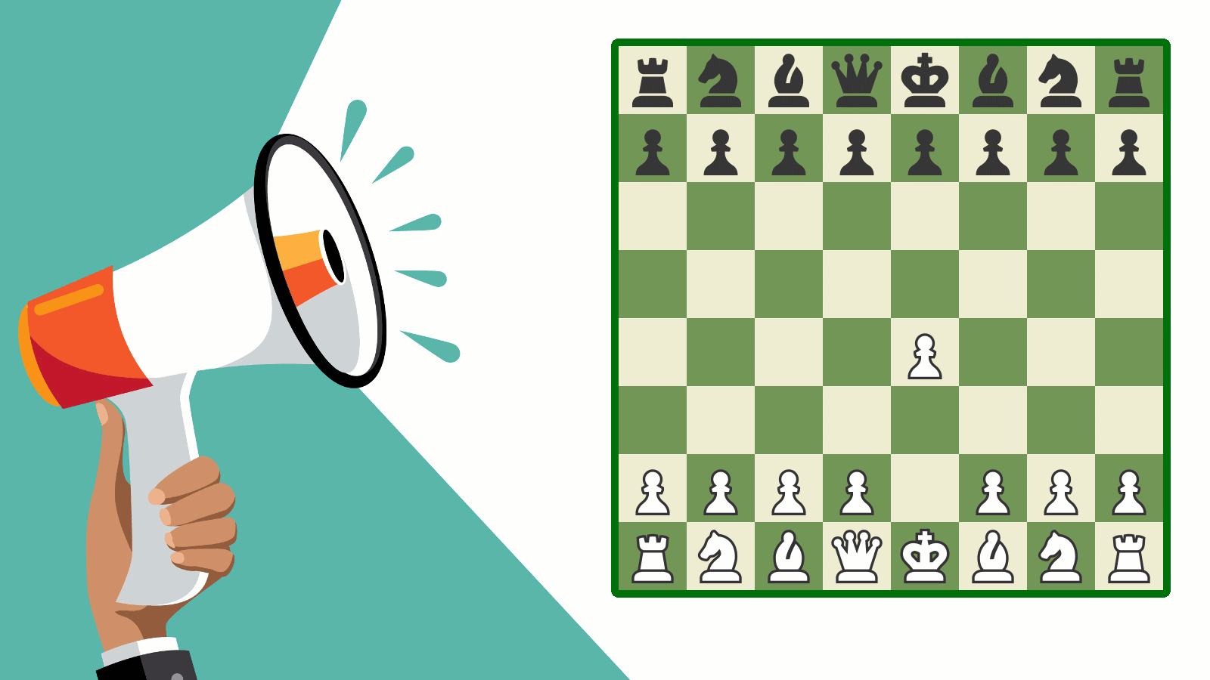
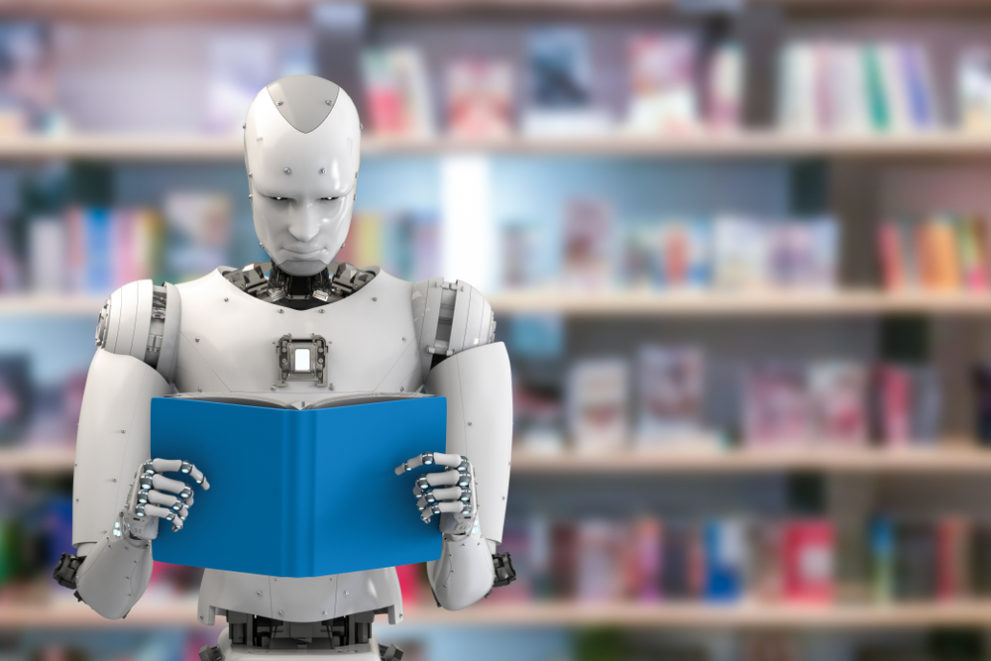
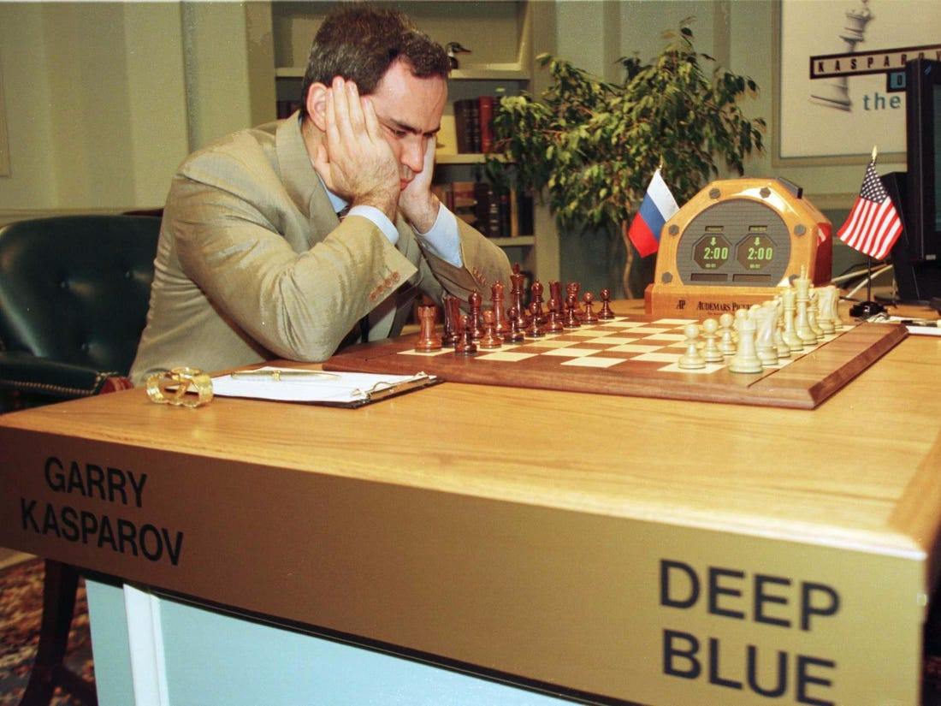
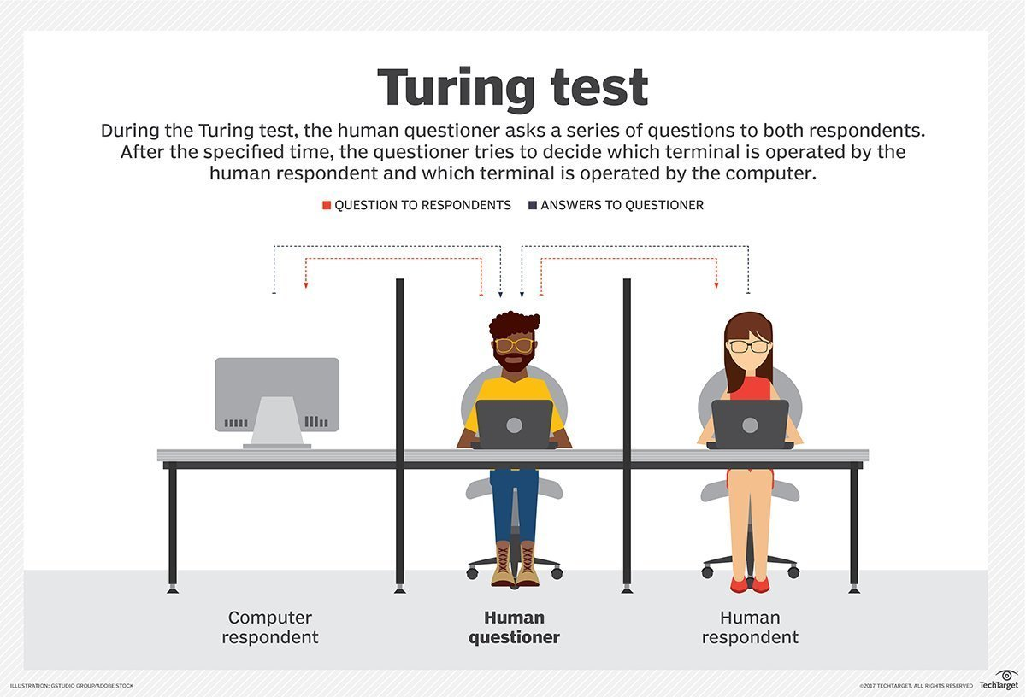
یادگیری ماشین- سنتی
تعریف و تاریخچه یادگیری ماشین
1943
1952
1950
1997
Notes:
1943 امکان یادگیری از مجموعه داده باحجم بالا را فراهم می کند درواقع از محموعه داده خاص یاد میگیرند و مبتنی براین یادگیری روی داده جدید دیده نشده دقت بالایی به دست می اورند به علت توانایی بادگیری در ماشین بسیا شبیه انسان است
مدل های یادگیری ماشین دودویی- چند دسته ای استحراج موجودیت مثل نام در متن رتی=به بند سرچ
1950
1952 chess
19

Slide 5
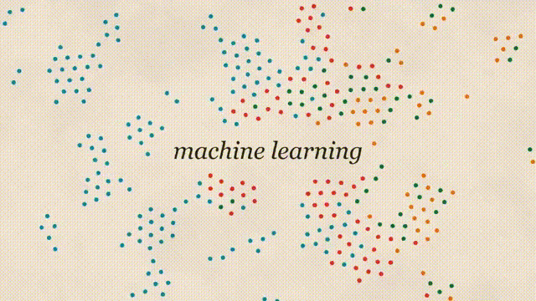
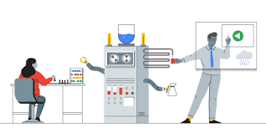
یادگیری ماشین سنتی
کاربردهای یادگیری ماشین سنتی
Notes:
هدف یادگیری ماشین توسعه الگوریتم هایی است که می توانند یادبگیرنددر طول زمان بهبود یابند و برای پیش بینی استفاده شوندازطریق مداوم قرارگرفتن در نمونه های یک مفهوم یادبگیرد
به طور کلی یادگیری ماشین به علت پیچیدگی تنظیم پارامترها- عدم دانش کافی انسان و مسئله بلک باکس
کاهش هزینه محاسبات و افزایش داده ها

Slide 6
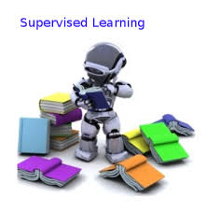
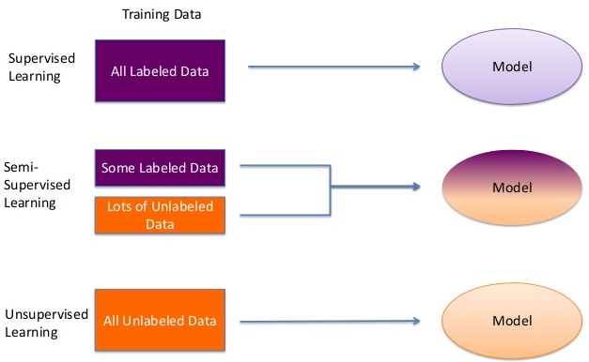
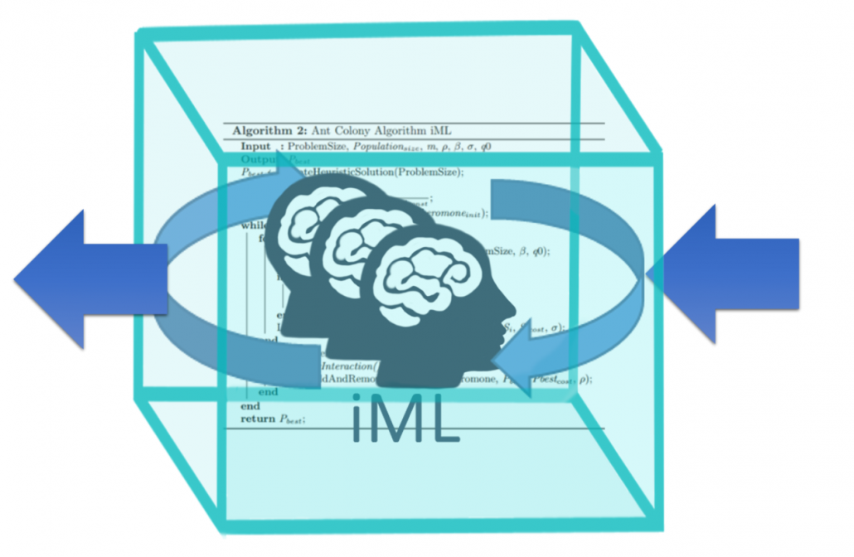
یادگیری ماشین
طبقه‌بندی یادگیری ماشین
Notes:
میزان داده آموزش بر دقت خروجی تاثیر می گذارد
یادگیری ماشین وانسان مکمل یکدیگرند یادگیری برای محاسبات پیچیده و انسان به علت دانش خود در یادگیری
در تعاملی انسان در یادگیری تخصصی ندارد
تفکیک سوپروایر از تعاملی- گلس باکس
نقاط ورودی را به فضای ویژگی باابعاد بیشتر نگاشت می دهد

Slide 7
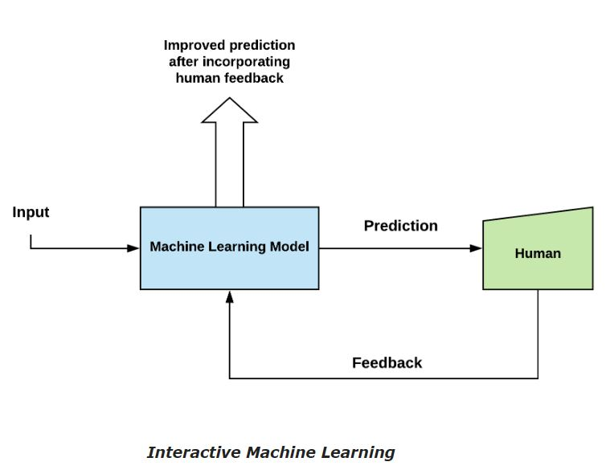
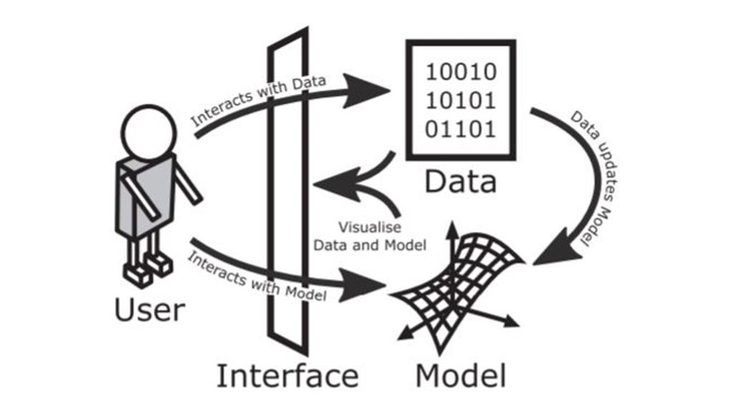
یادگیری ماشین- یادگیری ماشین تعاملی
4 مؤلفه اصلی سیستم یادگیری ماشین تعاملی :
کاربر
مدل
داده
رابط
یادگیری ماشین تعاملی
Notes:
Coach تا دیده شدن نتایج مطلوب در یادگیری شرکت دارد
عدم تخصص-چندکاربر
براساس داده های ورودی بطور دقیق توصیف می شود کاربر به دنبال تصحیح آن ازطریق تعاملاته
کاربر داده رو انتخاب یا تولید
تعاملات توسط رابط

Slide 8
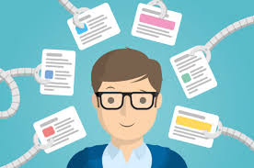
یادگیری ماشین- تعاملی
کاربرد یادگیری ماشین تعاملی:
سیستم های توصیه‌گر براساس علاقه یا عدم علاقه
Notes:
هم برای رده بندی و هم خوشه بندی مورداستفاده قرار میگیرد و هر دو برای ی هدف تلاش می کنند

Slide 9
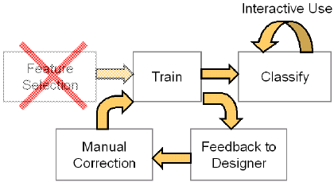
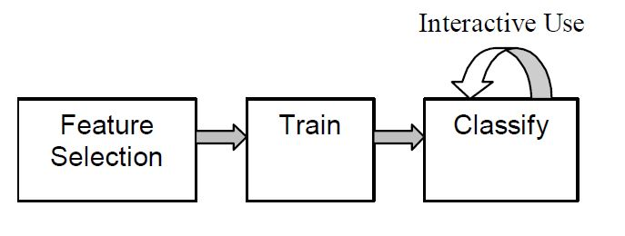
یادگیری ماشین- مقایسه روش سنتی و تعاملی
یادگیری ماشین سنتی
یادگیری ماشین تعاملی وچرخه آموزش، بازخورد و تصحیح
Notes:
انتخاب ویؤگی –در ساخت مدل باهم همکاری می کنند- متخصص
چرخه اموزش بازخورد وتصحیح
تکرار طولانی متخصص- تنظیم پارامتر
سریعتر و متمرکز –چنددقیق تا چندماه

Slide 10
یادگیری ماشین- مقایسه روش سنتی و تعاملی
یادگیری ماشین سنتی | یادگیری ماشین تعاملی
پردازش یک‌طرفه | پردازش به‌صورت مکرر
کاربر بازخوردی ندارد | کاربر رفتار را کنترل می‌کند
مدت‌زمان زیادی آموزش | تأخیر برای آموزش حساس است
ارزیابی عددی | ارزیابی تصویری قابل‌فهم

Slide 11
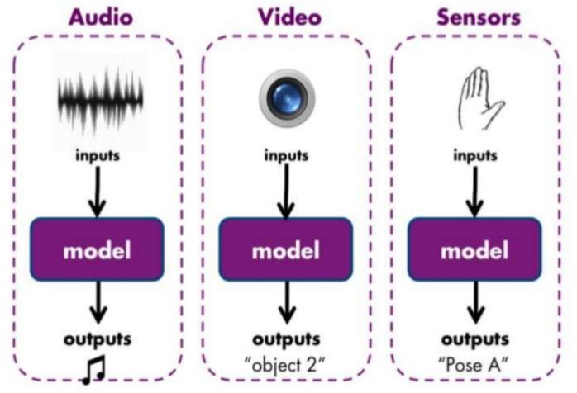
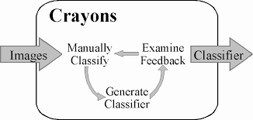
رابط‌های یادگیری ماشین تعاملی
یادگیری ماشین تعاملی برای تقسیم‌بندی تصاویر
پردازش تصویر با سیستم کراینز
انواع رابط‌های کاربری ادراکی برای ورودی الگوریتم یادگیری ماشین
تعامل انسان در سیستم کراینز
Notes:
رابط کاربری برای ساخت رده بند نیازمند یادگیری ماشین هستندکه تلاش و هزینه زیادی لازم است پس تعاملی به علت افزایش هوش به رابط ها امکان درک افزایش می یابد امکان تولید رده بند پیکسل به کاربر میدهد-امکان تمرکز روی مسئله یادگیری را فراهم میکند به جای پردازش تصویر
کاربران بدون دقت ومتناقض باشند- اموزش ضعیف مدل ضعیف- انتخاب ویژگی هایی که توسط سیستم قابل مدلسازی نیست-تعامل برای تکمیل مدل به معنای درک کامل ان نیست- یک مدل ممکن است به دقت100 نرسد
اموزش پیکسل

Slide 12
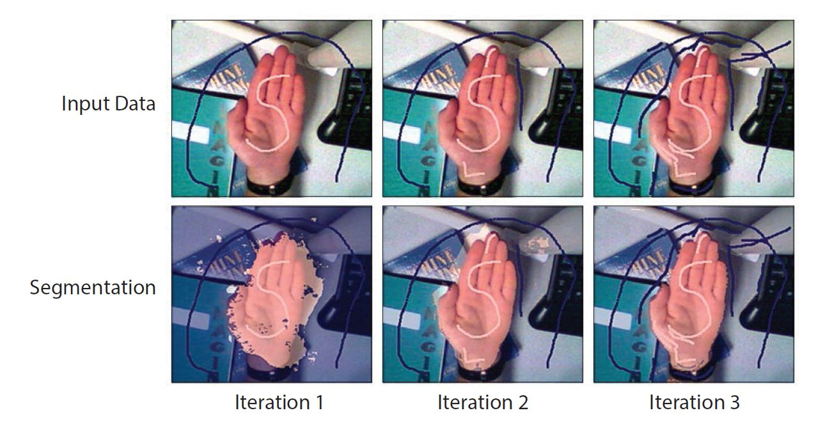
رابط‌های یادگیری ماشین تعاملی
تعامل انسان با سیستم کراینز برای بهبود پردازش تصویر
تشخیص پس‌زمینه . پیش‌زمینه به کمک دخالت انسان

Slide 13
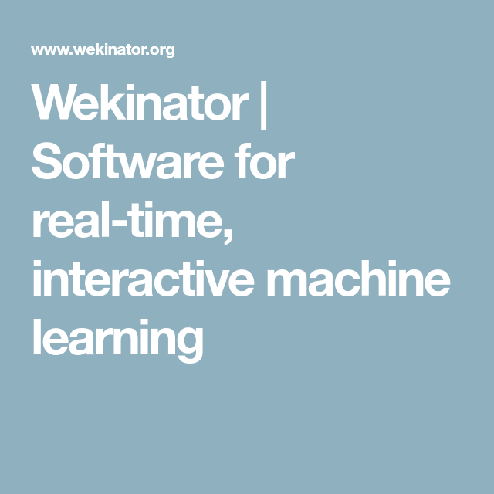
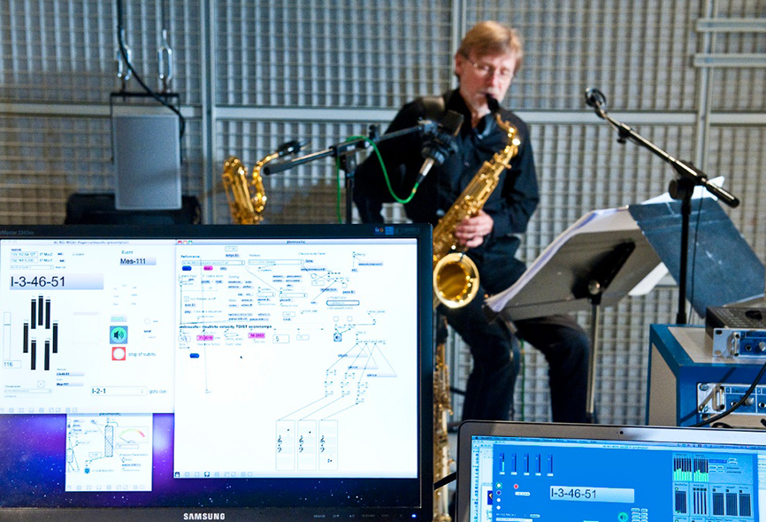
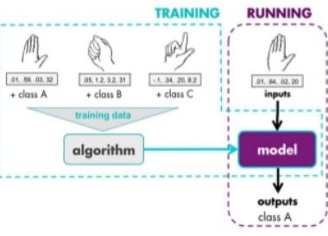
رابط‌های یادگیری ماشین تعاملی
ایجاد موسیقی مبتنی بر موقعیت، سرعت، زاویه چرخش دست
Notes:
موسیقی تعاملی است –ساخت سازهایی مبتنی برحرکت-

Slide 14
رابط‌های یادگیری ماشین تعاملی
تعامل انسان در فرآیند یادگیری با افزایش احتمال هر کلاس و افزودن کلاس جدید

Slide 15
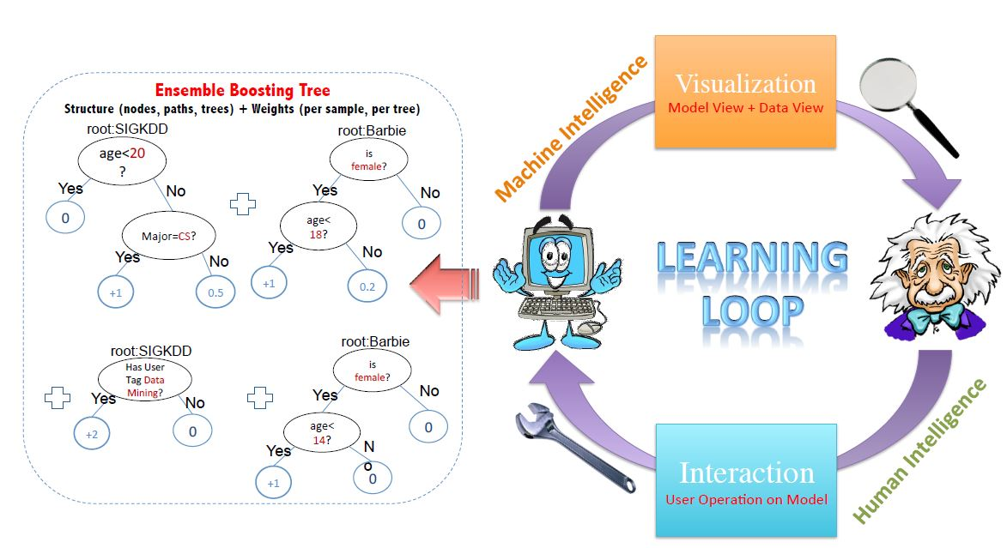
چارچوب نمایش یادگیری ماشین تعاملی
حلقه تعاملی بین یادگیری ماشین و مصورسازی با هوش ماشین و هوش انسان
Notes:
مصورسازی توانایی سازماندهی و رمزکذاری تصویری اطلاعات در هم تنیده را در مجموعه ای از داده ها فراهم می سازد باعث درک راحت تر
یک جارج.ب بین تصویرسازی و یادگیری ماشین ازطریق تعاملات میان کاربر و ماشین

Slide 16
جمع‌بندی و پیشنهادها
تنظیم پارامترها و پیچیدگی مدل دو مشکل اصلی الگوریتم های یادگیری ماشین سنتی هستند که هوش انسان مبتنی بر دانش اوست باعث بهبود این مشکل شده است
افزایش سرعت و مناسب بودن در زمان حضور داده های آموزش کم
الگوریتم های یادگیری ماشین تعاملی در حوزه متن: در یادگیری مدل‌های زبانی
چندین منبع گوناگون و داده های پیچیده

Slide 17
منابع
A.Holzinger, M.Plass, K.Holzinger, G.C.Crisan, C.M. Pintea and V. Palade. "A glass-box interactive machine learning approach for solving NP-hard problems with the human-in-the-loop." arXiv preprint arXiv: 1708.01104, 2017.
J.A. Fails, and D.R. Olsen Jr "Interactive machine learning." Proceedings of the 8th international conference on Intelligent user interfaces. ACM, 2003.
A. A. Miller, "Introduction to machine learning: examples of unsupervised and supervised machine-learning algorithms." , 2016.
S.Amershi, M.Cakmak, W.B. Knox and T. Kulesza, "Power to the people: The role of humans in interactive machine learning." AI Magazine 35.4, pp 105-120, 2014.
T.Lee, J. Johnson and S.Cheng."An Interactive Machine Learning Framework." arXiv preprint arXiv: 1610.05463, 2016.
L.Jiang, S.Liu and C.Chen. "Recent research advances on interactive machine learning." Journal of Visualization 22.2, pp 401-417, 2019.
https://courses.media.mit.edu/2013fall/mass62/

Slide 18
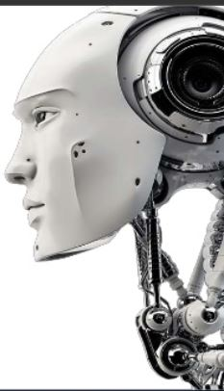
با تشکر از توجه شما

